Slide 1
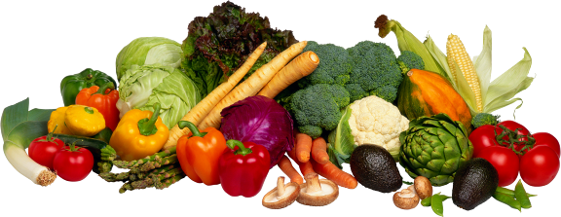
Окружающий мир тема: О Витаминах
2 «А» класс Кл. руководитель: Ожегова Л.Н.
Витамины в нашей жизни

Slide 2
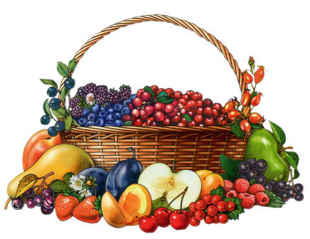
ПРОБЛЕМА: Что такое витамины: роскошь или жизненная необходимость?
ГИПОТЕЗА: Витамины - не роскошь, а необходимость для поддержания иммунитета и сохранения здоровья.

Slide 3

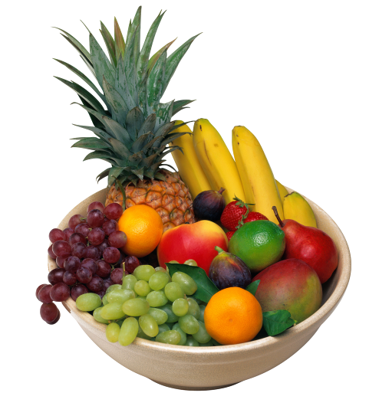
ГЛАЗАМ НЕОБХОДИМЫ: А и В
ВОЛОСАМ НЕОБХОДИМЫ: А, В_{2, В6,Н}
ЗУБАМ НЕОБХОДИМЫ: Е и D
НОГТЯМ НЕОБХОДИМЫ: А, D, С
НА КОЖУ И ВЕСЬ ОРГАНИЗМ ДЕЙСТВУЮТ:
А, В, В₁₂, Е

Slide 4
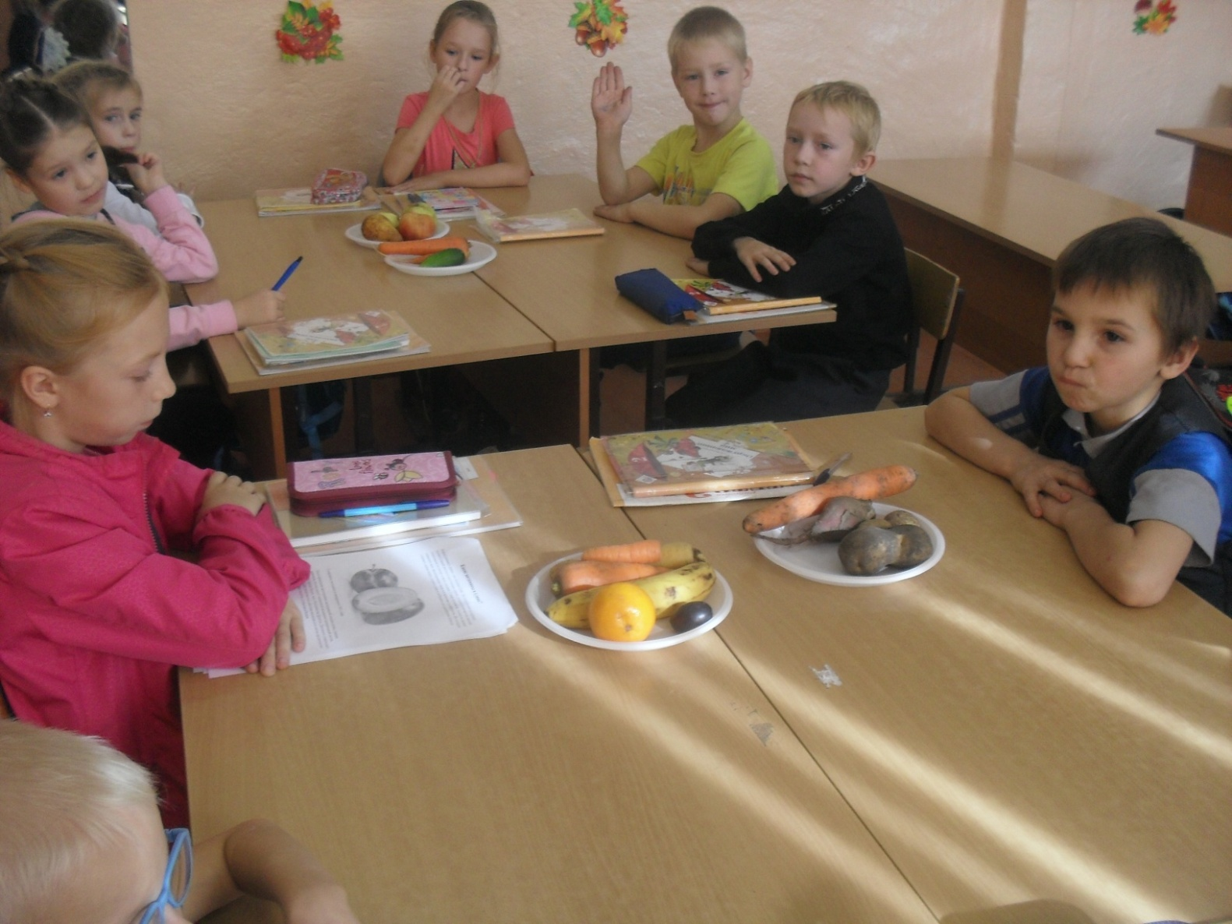
Витамины – это такие полезные вещества, которые есть во всех овощах и фруктах. Чтобы хорошо себя чувствовать, быть здоровым и бодрым, человеку каждый день необходимо употреблять и овощи, и фрукты.

Slide 5


Slide 6
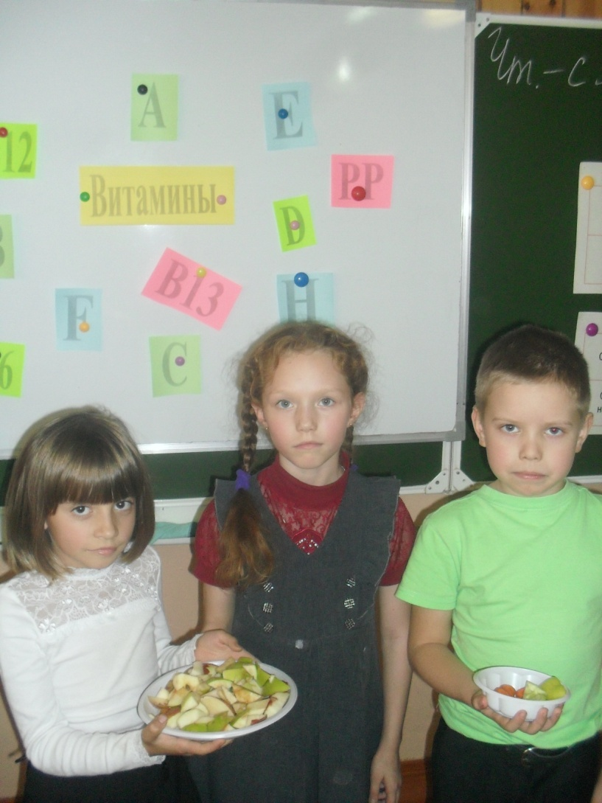
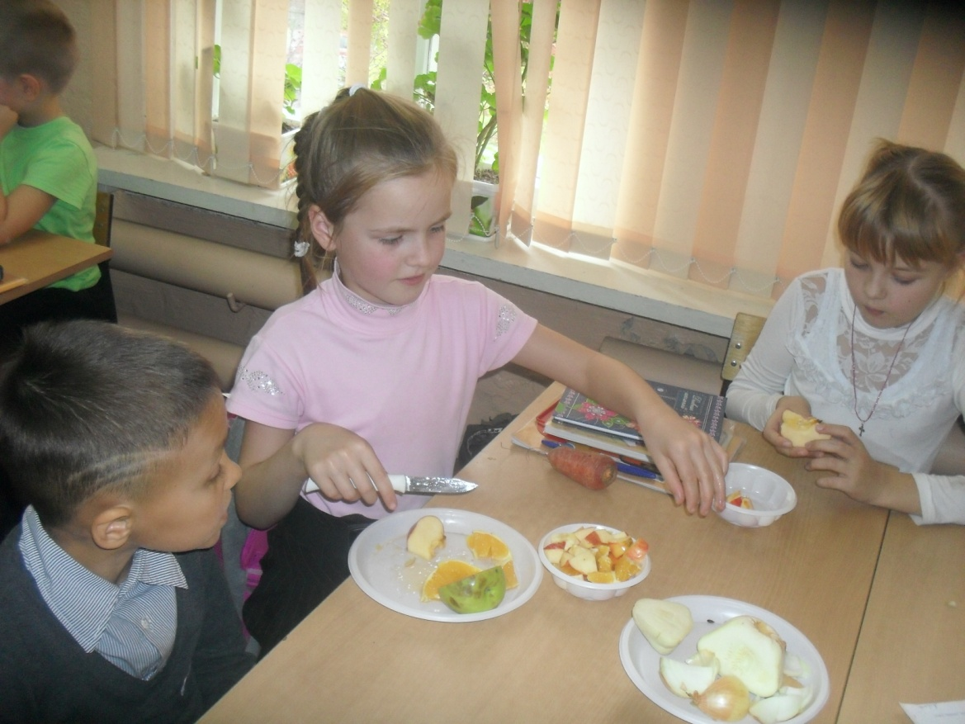
Витамины способствуют поддержанию защитных сил организма, повышают его устойчивость к действию различных факторов окружающей среды.

Slide 7


Slide 8
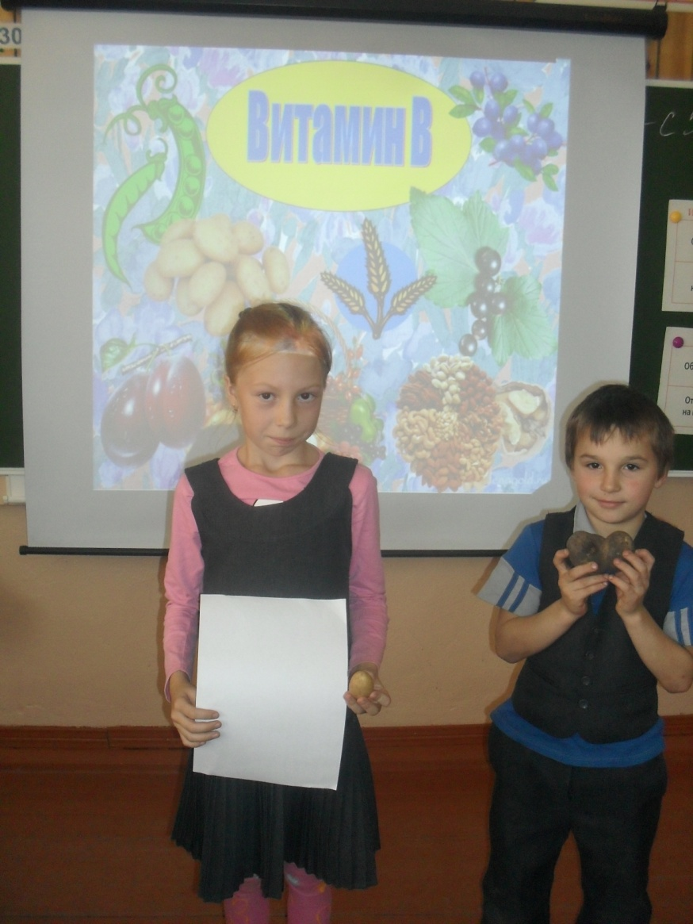
Картофель второй хлеб

Slide 9


Slide 10
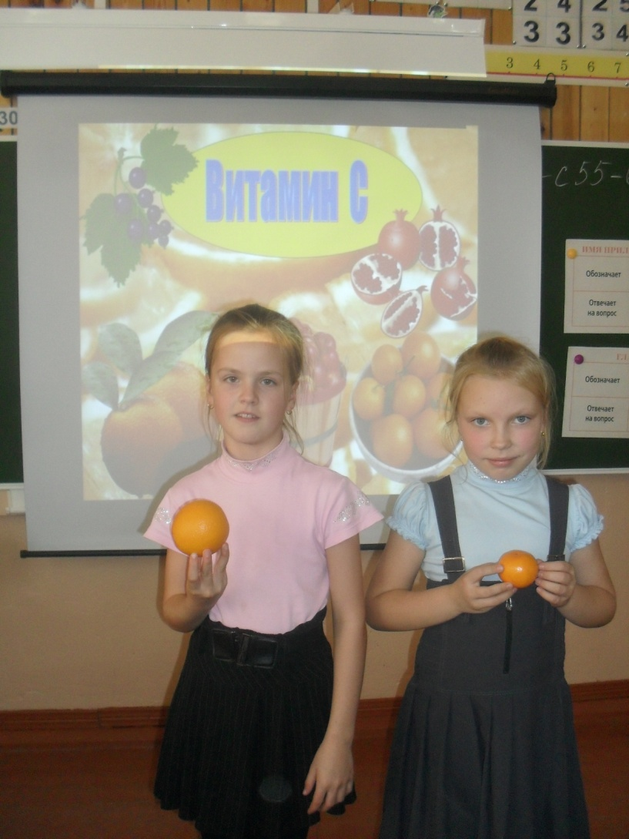
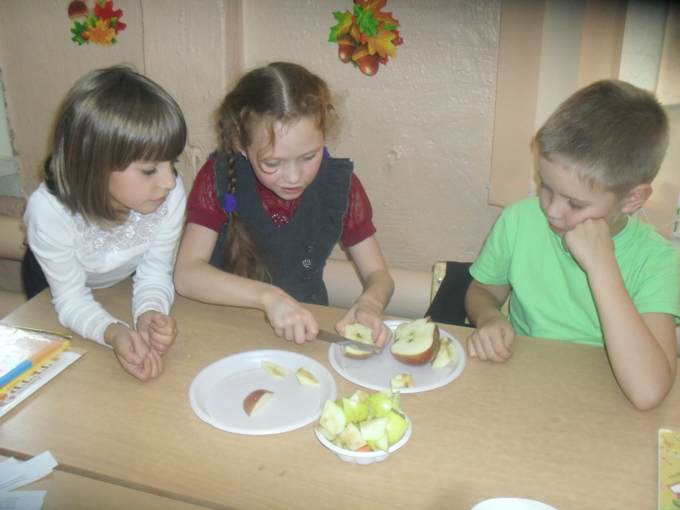
Витамины играют важнейшую роль в поддержании иммунитета, т.е. они делают наш организм более устойчивым к болезням.

Slide 11
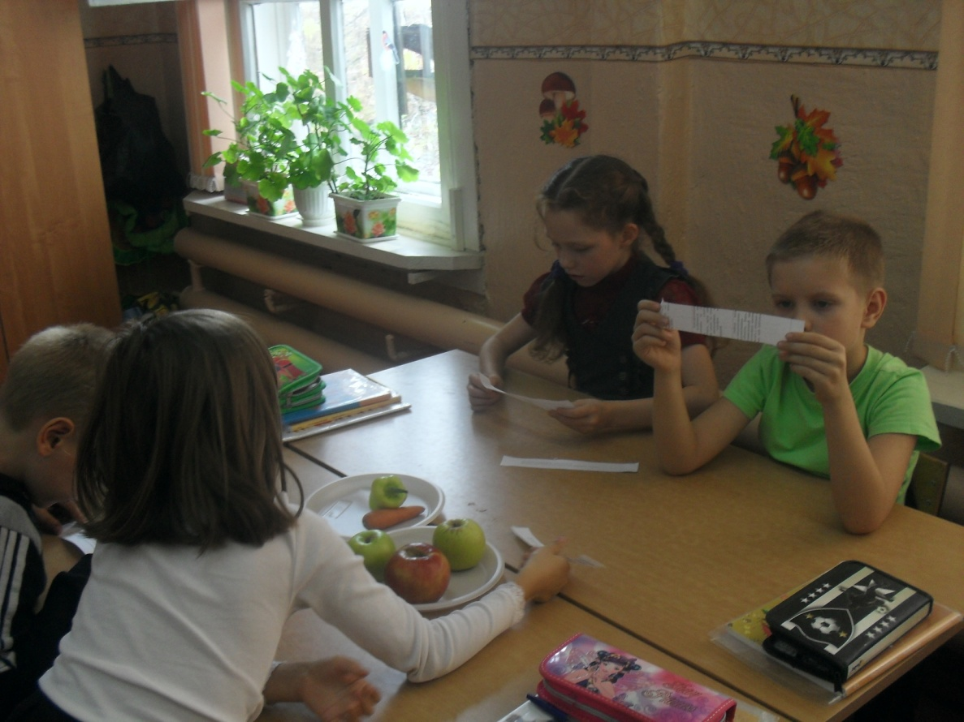
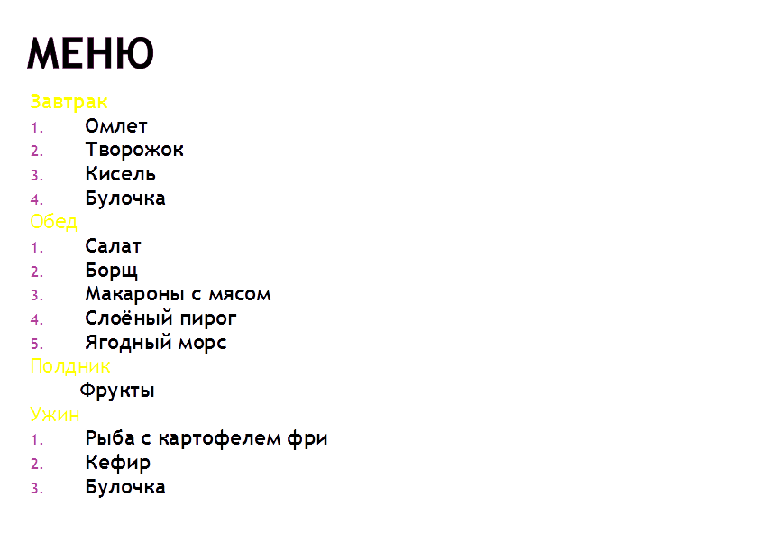
Составили полезное

Slide 12
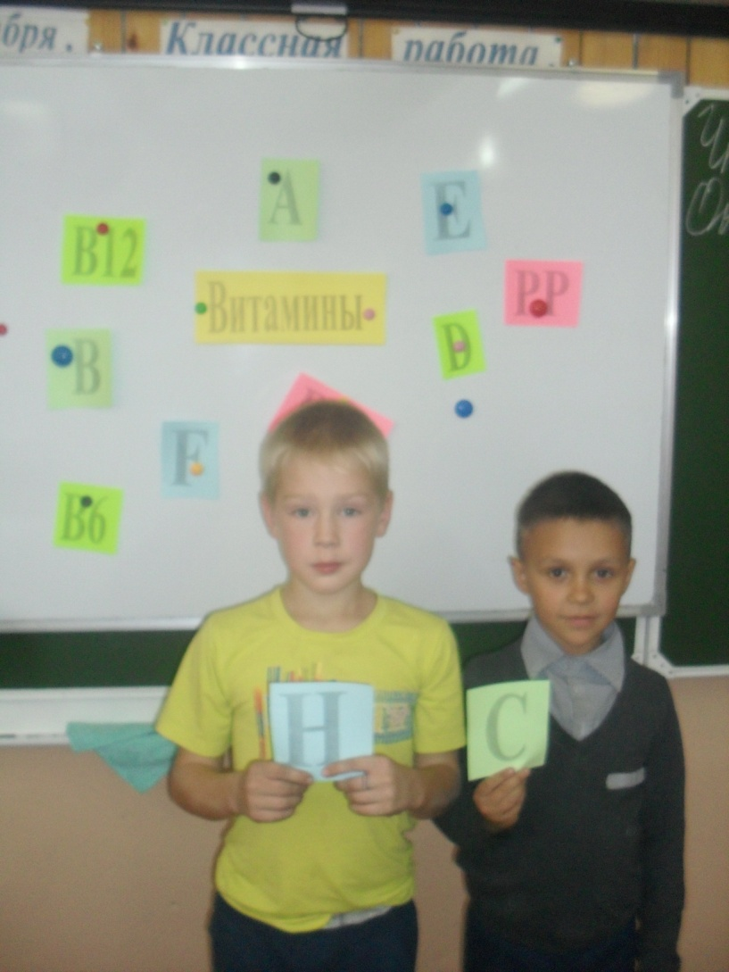
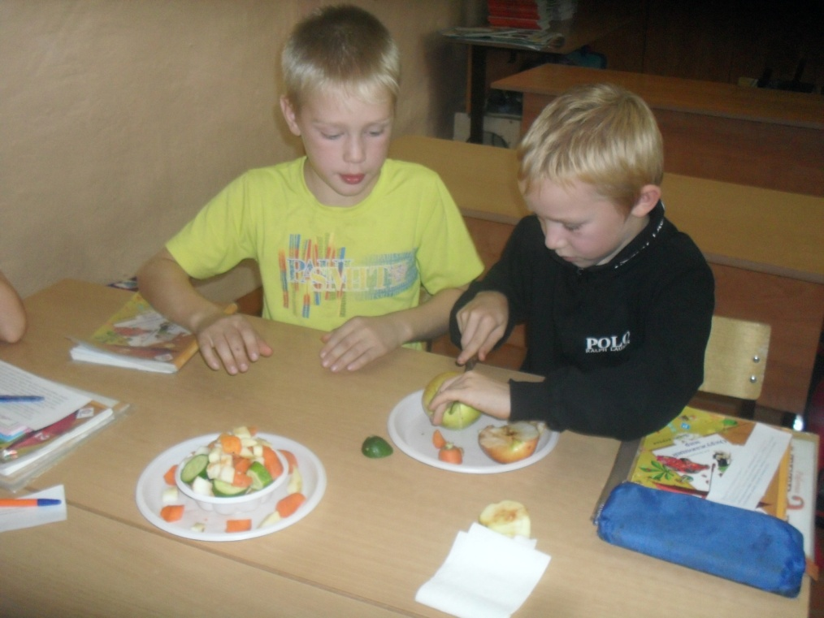
Вывод: Витамины – вещества, необходимые для здоровья.

Slide 13


это жизненная необходимость

